Slide 1
BEZPIECZNE FERIE

Slide 2
Czas ferii zimowych to fajna zabawa.
Kto bezpiecznie się bawi, w kłopoty nie wpada!

Slide 3
ZASADY BEZPIECZEŃSTWA DOTYCZĄCE ZABAW NA ŚNIEGU, LODOWISKU I PODCZAS KULIGÓW

Slide 4
Nie zjeżdżamy na sankach z pagórków znajdujących się w pobliżu dróg i zbiorników wodnych
Do zjeżdżania wybieramy teren pozbawiony drzew i nierówności, bo grozi to wywrotką
Zachowajmy bezpieczeństwo podczas saneczkowania, nie chodźmy po torze gdy inni zjeżdżają, nie zjeżdżajmy z pagórków na butach

Slide 6
Nigdy nie doczepiajmy sanek do samochodu
Przed jazdą na sankach zawsze sprawdzajmy czy w naszych sankach nie ma wystających śrub, gwoździ bądź połamanych szczebli, ponieważ stwarzają one poważne ryzyko wyrządzenia sobie krzywdy
Rzucając śnieżkami nie łączmy miękkiego śniegu z kawałkami lodu, z kamieniami, ani innymi twardymi przedmiotami w środku, bo możemy komuś zrobić krzywdę

Slide 7
Nigdy nie celujmy śnieżkami w twarz
Nigdy nie wolno rzucać śnieżkami w jadące pojazdy, gdyż takie zachowanie może być przyczyną kolizji lub wypadku drogowego
Nie rzucamy również śnieżkami w pieszych ani w okna domów

Slide 8
Na łyżwach jeździmy tylko w wyznaczonych do tego miejscach, nie wolno jeździć po zamarzniętych jeziorach, stawach, rzekach i wykopach, ponieważ pod wpływem ciężaru ciała lód może się na nich załamać
Ślizgamy się na placach przeznaczonych na ślizgawki i lodowiska
Nigdy nie wbiegajmy na lód, pod którym się ktoś załamał; szczególnie niebezpieczne są miejsca w pobliżu ujść rzek, nurty rzek, ujścia kanałów, ujścia ścieków, ujęcia wody, mosty, śluzy, wszelkie pomosty, miejsca na lodzie z występującymi pęknięciami i rysami

Slide 10
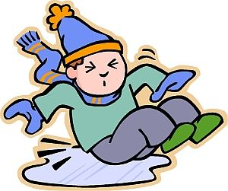

Slide 11
Co robić w sytuacji, gdy załamie się pod nami lód:
zachować spokój
unikać gwałtownych ruchów
za wszelką cenę starać się nie wpłynąć pod lód
należy rozłożyć szeroko ręce zwiększając w ten sposób kontakt z pokrywą lodową
należy starać się wydostać z wody ostrożnie podciągając się na rękach
pamiętajmy, że w lodowatej wodzie można przebywać tylko przez kilka minut – dłuższa kąpiel grozi nadmiernym wychłodzeniem organizmu
gdy wydostaniemy się na powierzchnię lodu poruszajmy się w kierunku brzegu w pozycji leżącej tak, aby zmniejszyć nacisk na lód
cały czas należy wzywać pomoc

Slide 12
Co robić, gdy zauważymy osobę, pod którą załamał się lód:
sprawdzamy i oceniamy swoje bezpieczeństwo
wzywamy pomoc
próbujemy podać szalik, linę, sanki itp. (jeśli to bezpieczne) osobie poszkodowanej, pamiętając o tym, by nie zbliżać się zbytnio do tej osoby
po wydobyciu osoby poszkodowanej z wody należy ją przykryć jeśli to możliwe czymś ciepłym
następnie należy czekać na wezwaną pomoc

Slide 16
Kulig organizujemy wyłącznie pod nadzorem osoby dorosłej
Podczas zabaw na śniegu i na lodowisku pilnujemy swoich wartościowych przedmiotów. W razie możliwości przedmioty tj. portfel lub telefon komórkowy oddajemy do depozytu lub pod opiekę zaufanej osobie
Co ważne na zabawy na śniegu należy ubierać się odpowiednio do panującej na dworze temperatury i pamiętać o tym, by przed wyjściem na mróz posmarować kremem ochronnym słabo osłonięte lub słabo zabezpieczone części ciała (tj. uszy, nos, policzki, palce u rąk i nóg), po to, by zapobiec odmrożeniom

Slide 18
ZASADY BEZPIECZEŃSTWA PODCZAS FERII SPĘDZANYCH W GÓRACH:

Slide 20
Zanim wyjdziemy w góry sprawdzamy prognozę pogody – w przypadku wysokiego zagrożenia lawinowego lub innych niebezpieczeństw rezygnujemy z wycieczki
Przygotujmy się – zapoznajmy się z najważniejszymi informacjami o masywie górskim, w który się wybieramy

Slide 21
Wychodzimy w góry zawsze w towarzystwie osoby dorosłej (rodzica, opiekuna lub wychowawcy)
Wychodząc w góry, w miejscu pobytu, zawsze pozostawmy wiadomość o trasie swojej wycieczki i planowanej godzinie powrotu
Dopasujmy rodzaj szlaku do własnych możliwości – weźmy pod uwagę swoje zdrowie, kondycję, wiek, a także warunki atmosferyczne

Slide 22
Podstawą dla każdego miłośnika gór powinno być wygodne obuwie
W waszych plecakach powinny się także znaleźć: kurtka chroniąca przed opadami i wiatrem, zapasowa ciepła odzież (m.in. skarpety, rękawiczki i czapka), podręczna apteczka, jedzenie i napoje, latarka, mapa i kompas, a na trudniejsze szlaki zimą czekan i raki (pamiętajmy, że do ich używania niezbędne jest odpowiednie przeszkolenie)
W waszych plecakach koniecznie powinien znaleźć się też telefon komórkowy - z naładowaną baterią i zapisanymi numerami do:
- Górskiego Ochotniczego Pogotowia Ratunkowego - 601 100 300 (z telefonów komórkowych) oraz z
- numerem 112 – czyli ogólnoeuropejskim numerem alarmowym

Slide 23
Przed wyruszeniem na szlak, w książce adresowej swojego telefonu warto jeszcze zapisać kontakty ICE (ajs) - czyli numery telefonów osób, które należy powiadomić w razie wypadku. ICE (ang. In Case of Emergency) to ogólnoświatowy symbol ratujący życie. W razie potrzeby pozwala ratownikom na kontakt z osobami, które posiadają ważne informacje o poszkodowanym, takie jak: grupa krwi, przyjmowane leki, choroby itp. Numery do osób mogących udzielić informacji na Twój temat zapisz w telefonie jako nazwy kontaktów ICE1, ICE2 itd.

Slide 25
BEZPIECZEŃSTWO NA STOKACH

Slide 26
Bezpieczne ferie na stoku zacznijmy od kupna kasku. Polskie prawo nakazuje noszenie kasku osobom poniżej 16. roku życia, lepiej jednak w każdym wieku pamiętać o tej ochronie. Przed kupnem sprawdźmy, czy kask ma symbol CE (czyli spełnia unijne wymogi dot. bezpieczeństwa użytkowania). Prawidłowo dobrany powinien z przodu sięgać brwi, z tyłu nie opierać się o szyję i nie pozostawiać miejsca pomiędzy wyściółką a głową
Jadąc na narty, zawsze zabierajmy też porządne okulary przeciwsłoneczne lub gogle; szczególnie, jeśli planujemy jeździć w wyższych partiach gór. Uwaga, zakładamy je również w pochmurne dni (śnieg odbija promieniowanie, a jego siła wzrasta wraz z wysokością, na której się znajdujemy). Jazda bez okularów grozi ślepotą śnieżną, a w dłuższej perspektywie może doprowadzić do zwyrodnień w oku i zaćmy. Okulary czy gogle kupujemy tylko z filtrem UV. Najlepiej mieć dwie pary: ciemniejszą, na słoneczne dni i jaśniejszą, na dni pochmurne. Jeśli decydujemy się na jedną parę, najbardziej uniwersalna będzie kategoria 2, przepuszczająca do ok. 40% światła

Slide 27
Bezpieczne ferie zapewnimy sobie tylko wtedy, gdy oprócz ochraniaczy zadbamy o właściwe kosmetyki. Mróz, wiatr i odbijające się od śniegu słońce to prawdziwa mieszanka wybuchowa dla cery. W kosmetyczce pań, panów i dzieci najważniejszy więc będzie krem ochronny z wysokim filtrem, przynajmniej 20. Pamiętajmy, że im wyżej, tym mocniej operuje słońce. Smarujemy wszystkie odkryte partie ciała – dłonie, twarz i uszy.
Pamiętać należy także, że umiejętność dobrej, a nawet bardzo dobrej jazdy na nartach czy snowboardzie nie przekłada się na poziom bezpieczeństwa tego kogoś i innych. Tym bardziej, że pojęcie dobrze lub bardzo dobrze jeżdżącego jest pojęciem czysto teoretycznym, subiektywnym i w wielu wypadkach odmiennym. Nigdy nie należy być za pewnym siebie. Drobny dystans do siebie i swych umiejętności jeszcze nikomu nie zaszkodził.

Slide 28
Oczywiście nasze bezpieczeństwo zależy nie tylko od naszych zachowań podczas jazdy, ale także od wielu zachowań poprzedzających jazdę na nartach czy snowboardzie tj. stopień przygotowania fizycznego przed rozpoczęciem sezonu, doboru tras / ośrodków na planowany urlop do posiadanych umiejętności, odpowiedniej konserwacji, sprawdzenia i doboru sprzętu do wagi, wzrostu, umiejętności – pamiętajmy o rozgrzewce przed pierwszym zjazdem oraz innych czynnikach zewnętrznych takich jak np. odpowiednio przygotowana infrastruktura na stoku (np. stopień przygotowania tras i ich zabezpieczeń), warunki pogodowe (np. mgła), rodzaj śniegu (np. mokry, ciężki), tłok na stoku. Zagrożeń tych niezależnych od nas jest wiele, także nie dokładajmy jeszcze ich od siebie.
Niewątpliwym ważnym aspektem odnoszącym się do naszego bezpieczeństwa na stoku jest konieczność np. unikania siadania na stoku gdzie popadnie, a zwłaszcza na środku nartostrad. Dobrze jest też poznać dokładnie teren, po którym się poruszamy – gdzie są rozmieszczone armatki śnieżne, gdzie być może wystają jakieś kamienie, gdzie jest lód czy muldy, których tak często wielu z nas nie toleruje i nie potrafi się na nich zachować

Slide 29
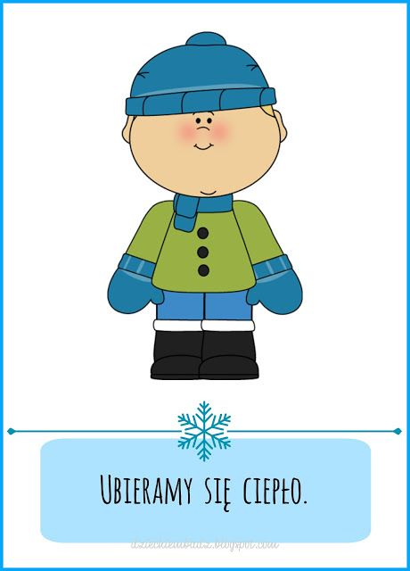

Slide 30
Dobrze jest znać DEKALOG NARCIARSKI:
Pamiętajmy, że na stoku nie jesteśmy sami. Mając na względzie swoje bezpieczeństwo dbajmy również o bezpieczeństwo innych i zachowujmy się tak aby maksymalnie zminimalizować ryzyko szkody dla kogokolwiek. My sami jesteśmy odpowiedzialni m.in. za dobrany sprzęt i panowanie nad nim. Także zastanówmy się 3 razy, czy rzeczywiście najnowsza techniczna nowinka jest dla nas najlepszym rozwiązaniem.
Dostosujmy swoją prędkość podczas jazdy na nartach czy snowboardzie do umiejętności, warunków panujących na stoku, rodzaju i stanu trasy i natężenia ruchu. W razie potrzeby zawsze powinniśmy mieć możliwość nagłego zatrzymania się czy skrętu.
Dobierzmy taki tor jazdy, aby uniknąć kolizji z innymi uczestnikami ruchu znajdującymi się poniżej nas/ przed nami. Pamiętajmy, że oni mają zawsze pierwszeństwo.
Wyprzedzać można z każdej dowolnej strony, aczkolwiek z zachowaniem odległości zapewniającej przestrzeń osobom znajdującym się poniżej, do wykonywania wszelkich ich manewrów.
Po zatrzymaniu się w drodze małej przerwy na stoku pamiętajmy, aby być wówczas na skraju nartostrady, a nie na jej środku. Przed włączeniem się do ruchu należy spojrzeć w górę i w dół czy można to zrobić bez zagrożenia dla siebie i innych.
Starajmy się nie zatrzymywać w miejscach zwężeń czy o ograniczonej widoczności. Po upadku natychmiast jak tylko to możliwe usuńmy się z toru jazdy na skraj trasy.
Podchodzić i schodzić można jedynie skrajem trasy. Przy złej widoczności zejdźmy z trasy. Pamiętajmy także, że trasy narciarskie są z założenia przeznaczone do ruchu jednokierunkowego – w dół.
Zwracajmy uwagę i przestrzegajmy podczas jazdy na nartach czy snowboardzie oznakowań w postaci tablic i innych znaków na stoku.
Pomóżmy poszkodowanemu, jeśli znaleźliśmy się akurat w pobliżu wypadku. Pamiętajmy, że każdy z nas może znaleźć się na miejscu tego kogoś.
Posiadajmy zawsze przy sobie na stoku dokument tożsamości, aby w razie wypadku, jako poszkodowany bądź sprawca móc podać i uwiarygodnić swoje dane osobowe.

Slide 31
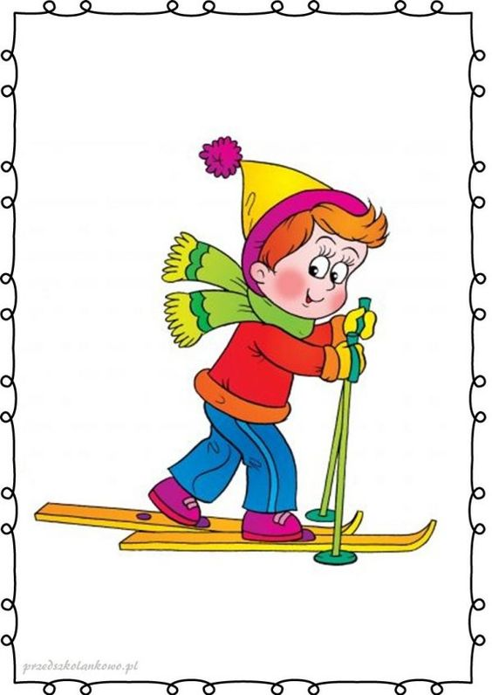

Slide 32
ZASADY BEZPIECZEŃSTWA PODCZAS FERII W DOMU I POZA DOMEM:

Slide 33
Klucze od mieszkania zawsze nosimy pod ubraniem
Nie chwalimy się na podwórku o tym, że nikogo nie ma w domu
Nie opowiadamy o wyposażeniu domu i zasobach majątkowych rodziny
Nie podajemy nikomu swego adresu zamieszkania
Nie ufajmy nigdy osobom obcym – nie podajemy żadnych informacji o sobie ani o członkach swojej rodziny, nie bierzemy od nich proponowanych upominków, nie korzystamy z zaproszeń na spacer lub do domu, nie wsiadamy do ich samochodów
Idąc na górkę czy dłuższy spacer w zimowej aurze warto wziąć ze sobą ciepły napój w termosie
Należy tez pamiętać o tym, by być dobrze widzianym na drodze (zwłaszcza po zmierzchu) co zapewnią nam wszelkiego rodzaju elementy odblaskowe doczepiane do ubrania, opaski, kamizelki oraz smycze

Slide 34
Kiedy zauważymy obcego psa:
nie podchodźmy do niego blisko
nie uciekajmy ani nie odwracajmy się do psa tyłem
nie krzyczymy ani nie machamy rękoma
unikamy patrzenia psu prosto w oczy
opuszczamy głowę i kierujemy nasz wzrok w bok
możemy kilka razy zamrugać – to sygnał uspokajający dla zwierzęcia
należy wycofywać się ustawiając się bokiem do psa
jeśli pies zaczyna iść w naszą stronę zatrzymujemy się i ponownie kilka razy mrugamy oczami

Slide 35
Przebywając w domu z pewnością wielu z was będzie korzystało ze wspaniałego wynalazku jakim jest Internet. Jest on kopalnią wiedzy, należy jednak nie zapominać, że Internet wykorzystywany nieostrożnie może wyrządzić nam i innym ludziom wiele krzywdy. Musimy więc wszyscy pamiętać o podstawowych zasadach bezpieczeństwa w sieci:
nigdy nie podajemy swoich danych osobowych – posługujemy się tylko Nickiem, nie podajemy danych tj. imię, nazwisko, numer telefonu, adres domowy czy numer szkoły
trzeba mówić, gdy cos jest nie tak, czyli w sytuacji, kiedy ktoś lub coś nas zaniepokoi lub wystraszy koniecznie trzeba powiedzieć o tym rodzicom lub innej zaufanej osobie dorosłej. Można również skontaktować się ze specjalistami od spraw bezpieczeństwa w Internecie pod adresem strony internetowej: Helpline.org.pl lub dzwoniąc pod numer 800 100 100
nigdy nie wolno ufać osobom poznanym w sieci – jeśli planujesz spotkanie z taką osobą zawsze poinformuj o tym swoich rodziców
zabezpiecz swój komputer – każdy komputer, który jest podłączony do Internetu powinien mieć zainstalowany odpowiedni program antywirusowy tylko wówczas będzie zabezpieczony przed atakiem wirusów lub hakerów
zawsze stosuj zasady NETYKIETY – stosuj się do zasad kulturalnego i prawidłowego korzystania z Internetu czyli do regulaminu stworzonego przez samych Internautów

Slide 37
Dziękuję za uwagę. Zdrowych i bezpiecznych ferii! Igor Niemiec kl. V
Źródła:
www.google.com
www.pinterest.com
www.bialystok.policja.gov.pl
Muzyka:
The Chainsmokers - Closer

